Slide 1
DU LỊCH 3 MIỀN
Welcome to our presentation

Slide 2
NỘI DUNG
1. GIỚI THIỆU ĐỀ TÀI.
2. MỤC TIÊU.
3. ƯU, KHUYẾT ĐIỂM.
4. CÔNG NGHỆ PHÁT TRIỂN.
5 SITE MAP
6 ERD
7 TASKSHEET

Slide 3
1. GIỚI THIỆU ĐỀ TÀI
DL3M – ĐỒ ÁN KỲ 2.
GROUP 5 - T12008A0 – FPT APTECH HCMC.
THÀNH VIÊN NHÓM:
PHẠM QUỐC THẮNG (L)
DƯƠNG HÒA long
TRẦN HOÀNG QUỐC TÀI
TRỊNH GIA BẢO

Slide 4
2. MỤC TIÊU
A. MỤC TIÊU ỨNG DỤNG
GIAO DIỆN ĐƠN GIẢN – DỄ SỬ DỤNG.
QUẢNG CÁO VÀ ĐẶT TOUR DU LỊCH TẠI VIỆT NAM.

Slide 5
2. MỤC TIÊU
B. ĐỐI TƯỢNG SỬ DỤNG
KHÁCH HÀNG CHƯA ĐĂNG NHẬP.
KHÁCH HÀNG ĐÃ ĐĂNG NHẬP.
KHÁCH TRUY CẬP WEBSITE.

Slide 6
3. Ưu, KHUYẾT ĐIỂM
ƯU ĐIỂM
ĐA DẠNG VỀ CÁC LOẠI TOUR KHÁC NHAU, SỰ KIỆN GIÚP NGƯỜI XEM HIỂU BIẾT HƠN VỀ CÁC SỰ KIỆN DU LỊCH...
GIAO DIỆN THÂN THIỆN, DỄ SỬ DỤNG.

Slide 7
3. Ưu, KHUYẾT ĐIỂM
B. KHUYẾT ĐIỂM
NHIỀU CHỨC NĂNG VẪN CÒN TRONG GIAI ĐOẠN PHÁT TRIỂN:
CHỨC NĂNG THỐNG KẾ TẠI TRANG CHỦ ADMIN VẪN CÒN HẠN CHẾ.
NỘI DUNG CỦA SỰ KIỆN, TOUR VẪN CÒN ÍT, CHƯA THUYẾT PHỤC NGƯỜI XEM.
HỆ THỐNG QUẢN LÝ ĐƠN GIẢN.
HỆ THỐNG TRANG WEB VỪA VÀ NHỎ.

Slide 8
4. CÔNG NGHỆ PHÁT TRIỂN
FRONT END
HTML/CSS
JS/JQUERY.
FONTAWESOME
BOOTRAP 3, 4.
DATATABLE
BACK END
PHP
DATATABLE
MYSQL SERVER

Slide 9


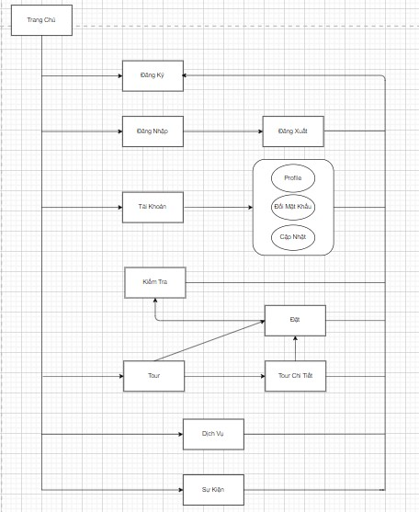
5. SITE MAP
A. SITE MAP CỦA USER

Slide 10
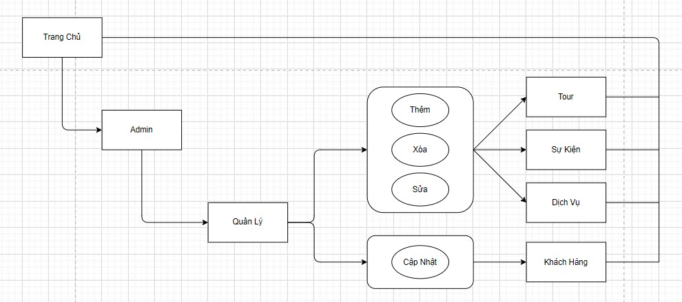
5. SITE MAP
B. SITE MAP CỦA ADMIN

Slide 11
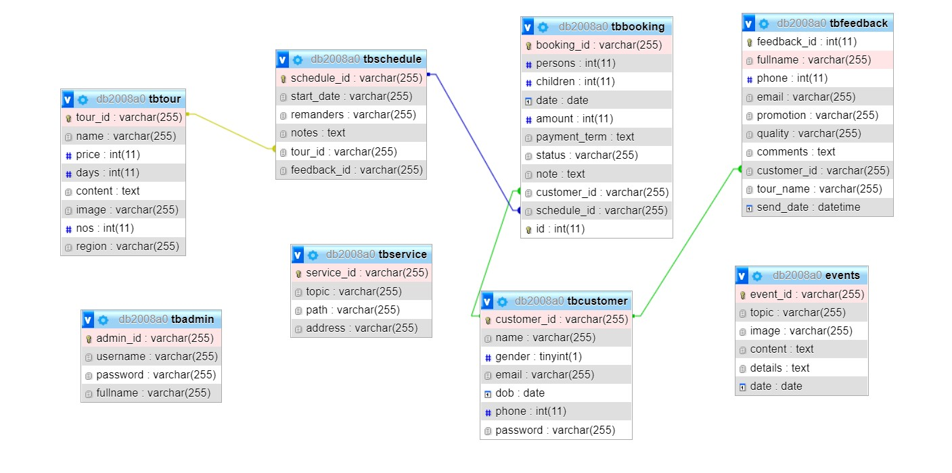
6. ERD
PHYSICAL ERD

Slide 12
7. TASKSHEET
NỘI DUNG PHẦN SỰ KIỆN, TOUR DU LỊCH: TÀI
NỘI DUNG PHẦN QUẢN LÝ KHÁCH HÀNG, AMDIN: LONG
NỘI DUNG PHẦN ĐẶT TOUR, TÍCH HỢP PROJECT: THẮNG
NỘI DUNG PHẦN FEEDBACK, DỊCH VỤ: BẢO

Slide 13


THE END
CẢM ƠN THẦY CÔ ĐÃ THEO DÕI !!!

